Slide 1
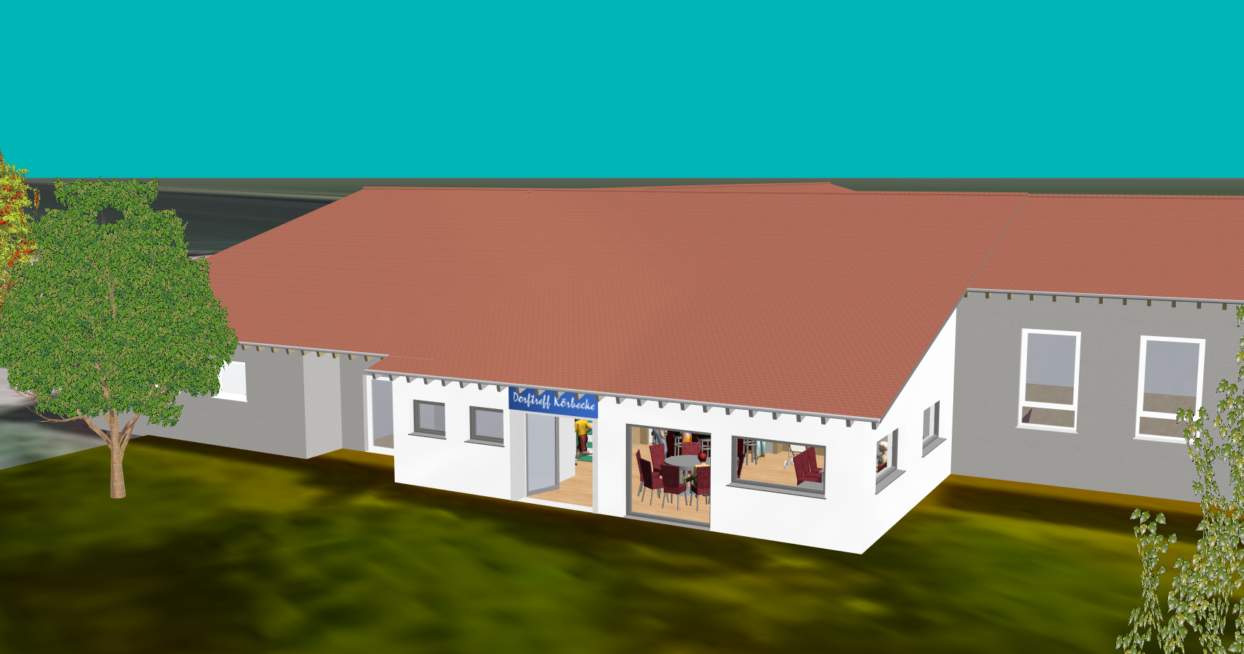
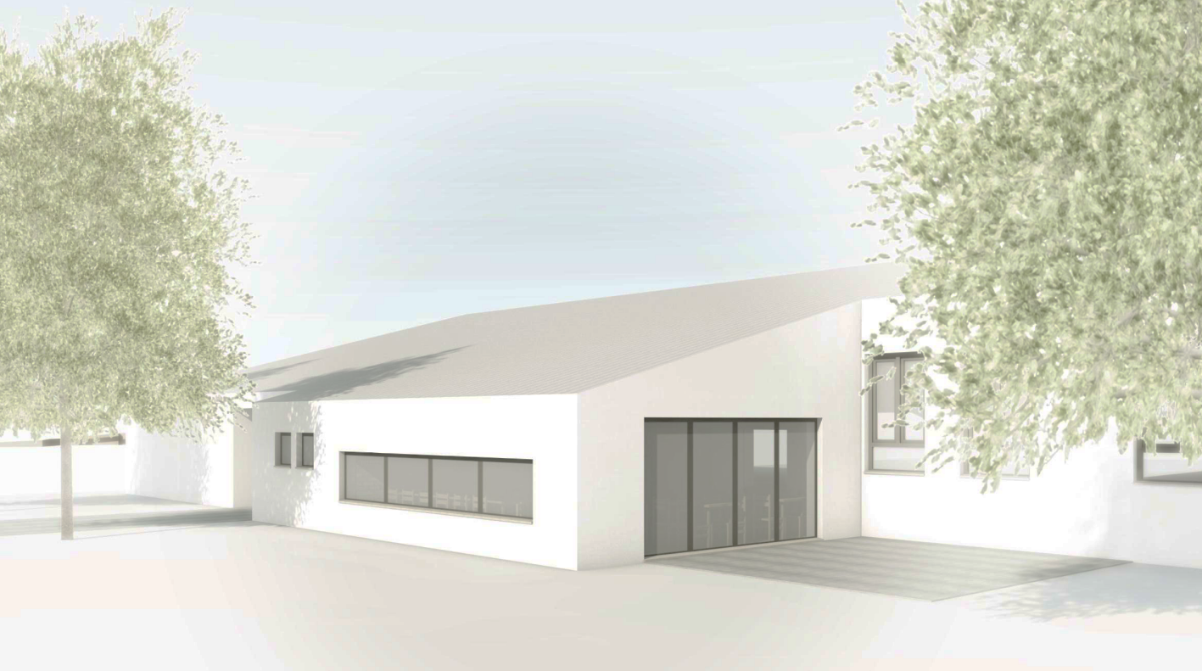
Unser neuer Dorftreff für ALLE

Slide 2
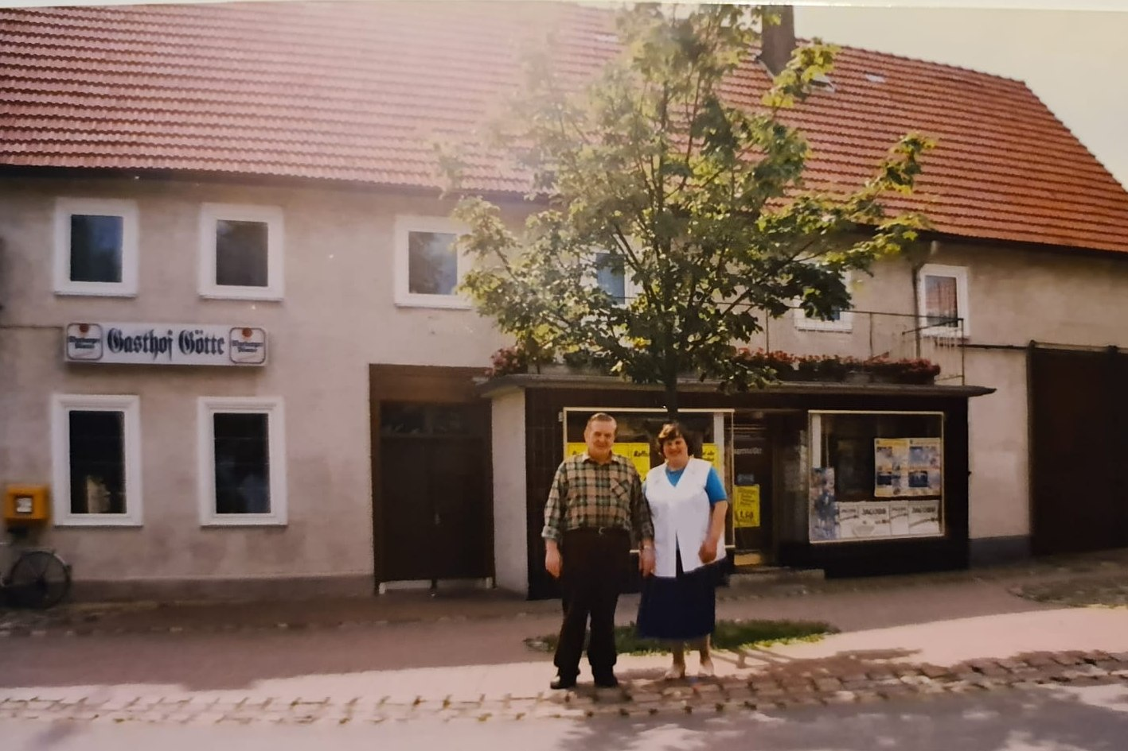
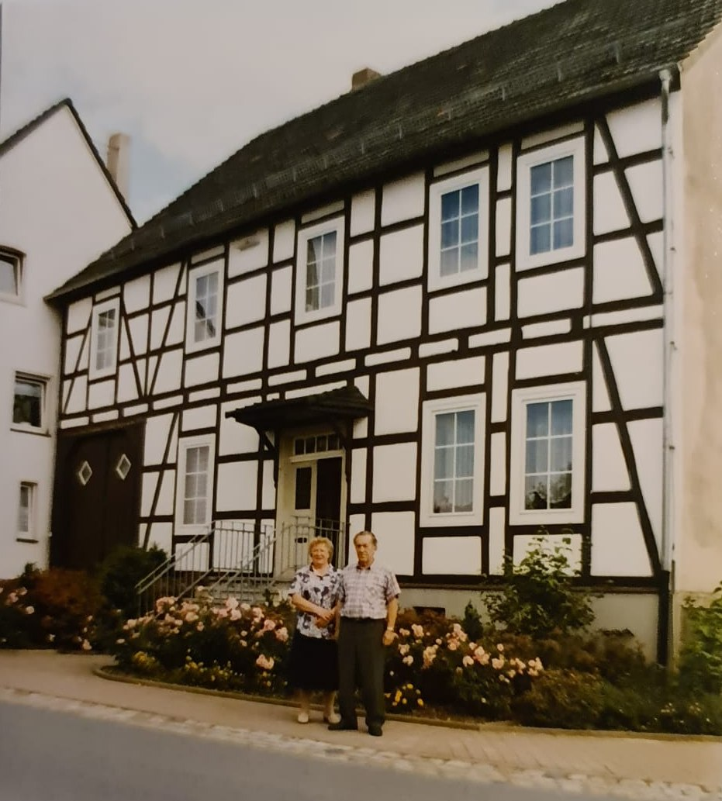
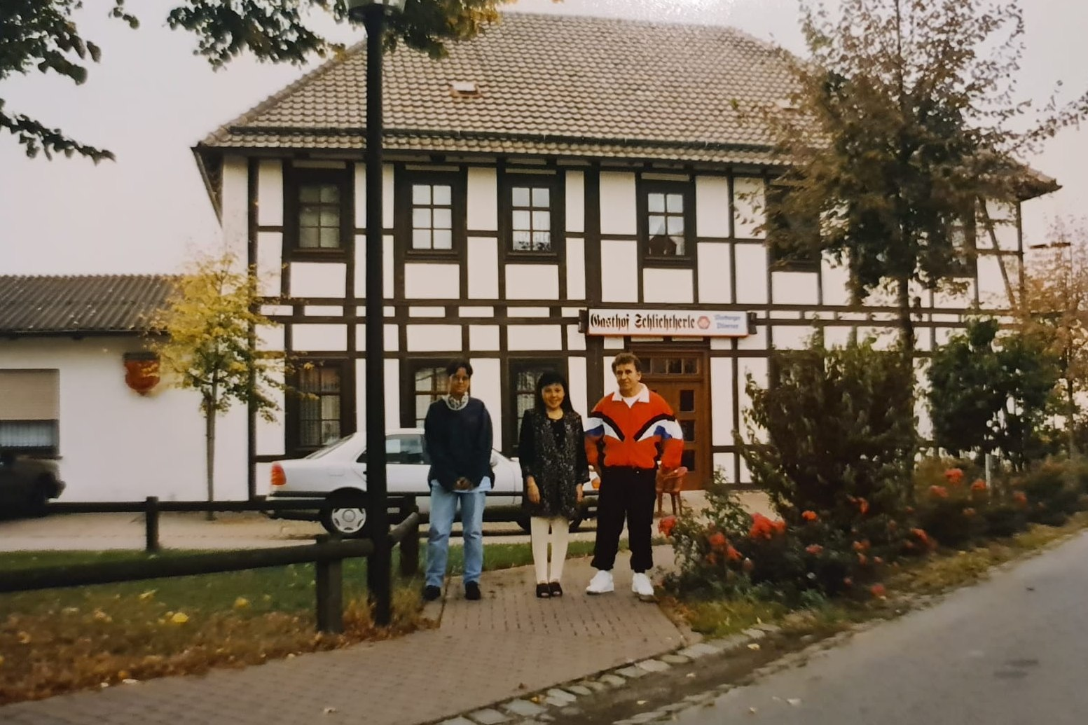
Treffpunkte in unserem Dorf in der Vergangenheit
Didi
Schneiders Otto
Rosenbaums

Slide 3
Treffpunkte in unserem Dorf heute
Didi
Schneiders Otto
Rosenbaums

Slide 4
Unsere heutige Agenda
Der neue Dorftreff als Multifunktionsraum
„Von der Idee zum Projekt“
Ideen-Labor (Gemeinsamer Workshop)
Die DorfZukunftDigital (DZD) Initiative
Ausblick: 1175 Jahre Körbecke im Jahr 2025

Slide 5
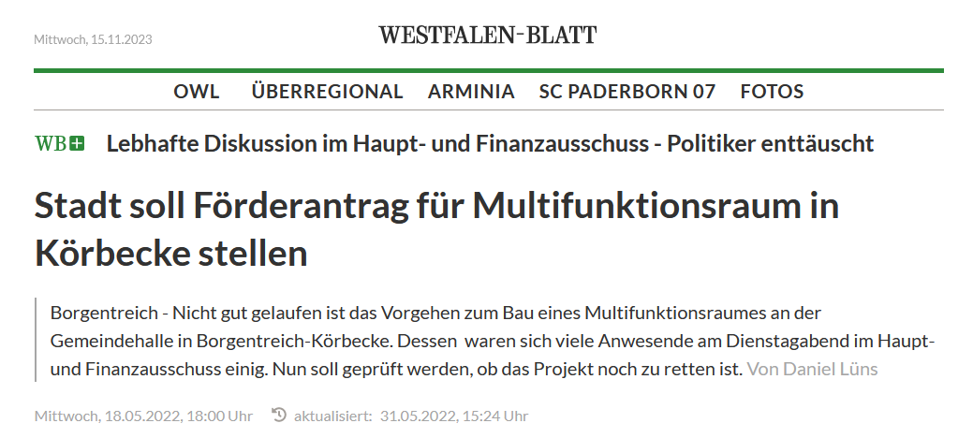
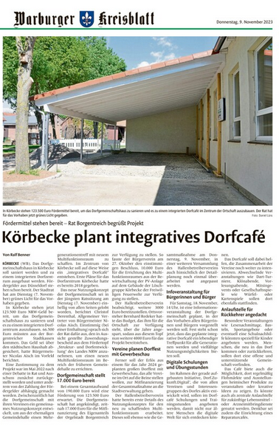
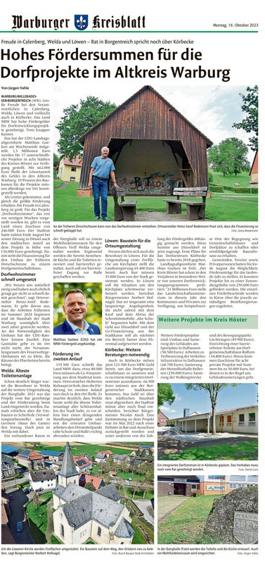
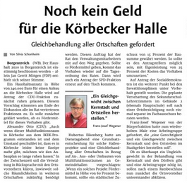
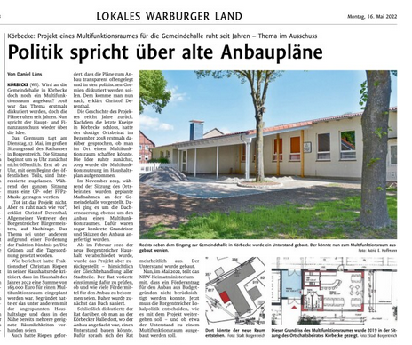
Großes Presseecho

Slide 6
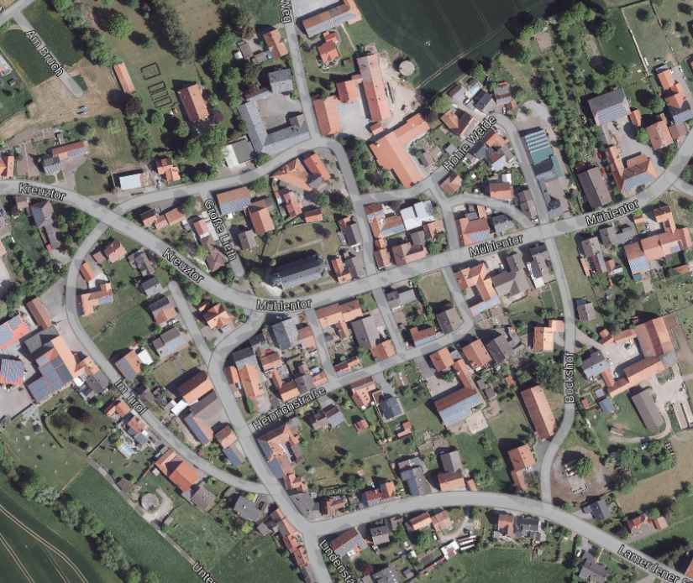
Die intensive Suche nach möglichen Alternativen
Gemeindehalle Körbecke
Jugendraum
Old Manhattan „Didi“
Gastwirtschaft „Otto“
Privathaus Liebenauerstraße 5
Alte Volksbank

Slide 7
Der lange Weg bis zur Entscheidung
2019 Dach-Multifunktionsnutzung im Haushaltsplan
27.02.2019 Förderantrag wurde gestellt
11.09.2019 Zuwendungsbescheid Dorferneuerungsmittel
13.11.2019 Ortschaftsbeiratssitzung (Dach, Anbau, Multifunktionsraum)
18.02.2020 Auftragserteilung Sanierung Dacheindeckung und Blitzschutz
08.10.2020 Bewilligung einer überplanmäßigen Auszahlung
2021/2022 weitere politische Beratung
24.05.2022 Sitzung des Rates
07.11.2023 „Einheitlicher Beschluss“
2017 Start der Findungsphase Dorftreff
2018 Dacherneuerung im Haushaltsplan
2023 ff Realisierung
2017 2018 2019 2020 2021 2022 2023 ff

Slide 8
Initiative: Struktur und Dorfentwicklung des ländlichen Raumes
Beantragte max. Förderung 190.000 €
65% Förderung = 123.500 €
Restbetrag Orgelstadt Borgentreich + Dorfgemeinschaft Körbecke
Rechenbeispiel Gesamtkosten von 150.000 €
65% Förderung = 97.500 €
Restbetrag Orgelstadt Borgentreich + Dorfgemeinschaft Körbecke

Slide 9
Kurzdemo

Slide 10
Ideen-Labor
Ziel:
Sammeln von möglichen Ideen für die Gestaltung unseres Dorftreffs
Ausführung:
Bildung kleinerer Teams
Jedes Team sammelt und dokumentiert jeweils in 5 Minuten Ideen zu den verschieden vorgegebenen Themen an den Stellwänden
In den nächsten Wochen Konsolidierung der Ideen zu einem Gesamtkonzept durch das Projektteam
Jeder ist dann eingeladen, dort mitzumachen

Slide 11
DorfZukunftDigital DZD

Slide 12
Die strategischen Ziele
Projekt
„Smarte Nahversorgungsräume der Zukunft“
Eine DorfApp und –
Webseite
für alle 124 Dörfer
Schaffung von Online-Marktplätzen für regional erzeugte Lebensmittel
Innovative Dorfläden in Ortschaften des Kreises
Generationenübergreifendes Projektteam aus erzeit 16 Personen
DorfPage & DorfFunk

Slide 13
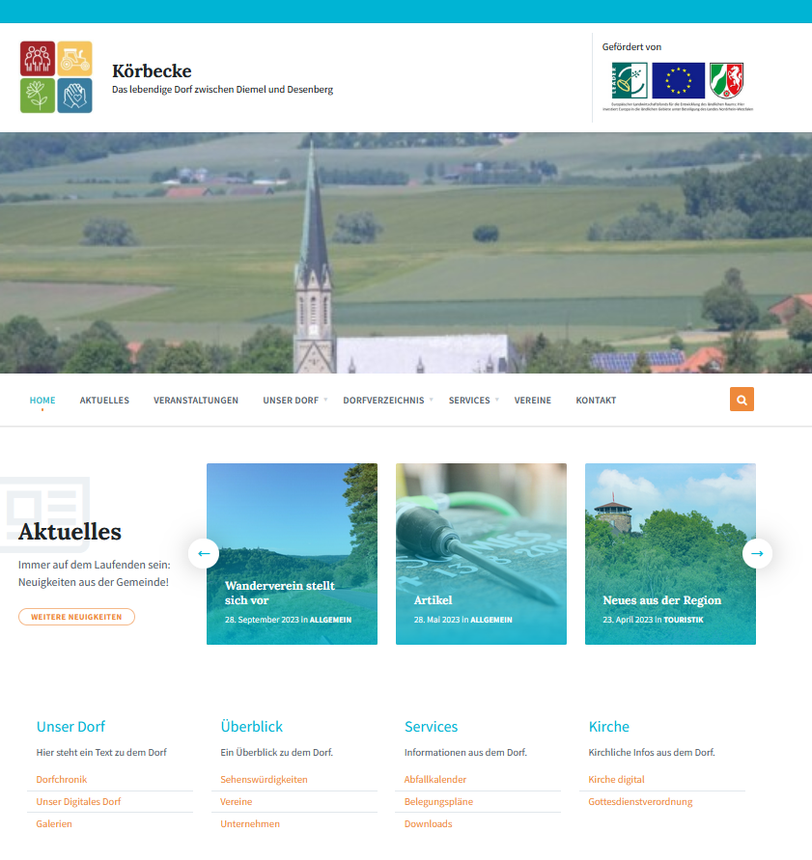
Mögliche Inhalte unserer Webseiten
Veranstaltungen (über DorfFunk auch alle in best. Umkreis)
Alle Vereine incl. eigenem Webauftritt oder Verlinkung
Alle Firmen incl. eigenem Webauftritt oder Verlinkung
Sehenswürdigkeiten (Bilder, Fly-Over etc.)
Amtliche Informationen
Alle Versorgungsmöglichkeiten „Einkaufen/Ärzte/Apotheken in der Umgebung“
Aktuelle Raum-Belegungspläne
Dorf-Chroniken
Zeitzeugen in Video und Bild
etc.

Slide 14
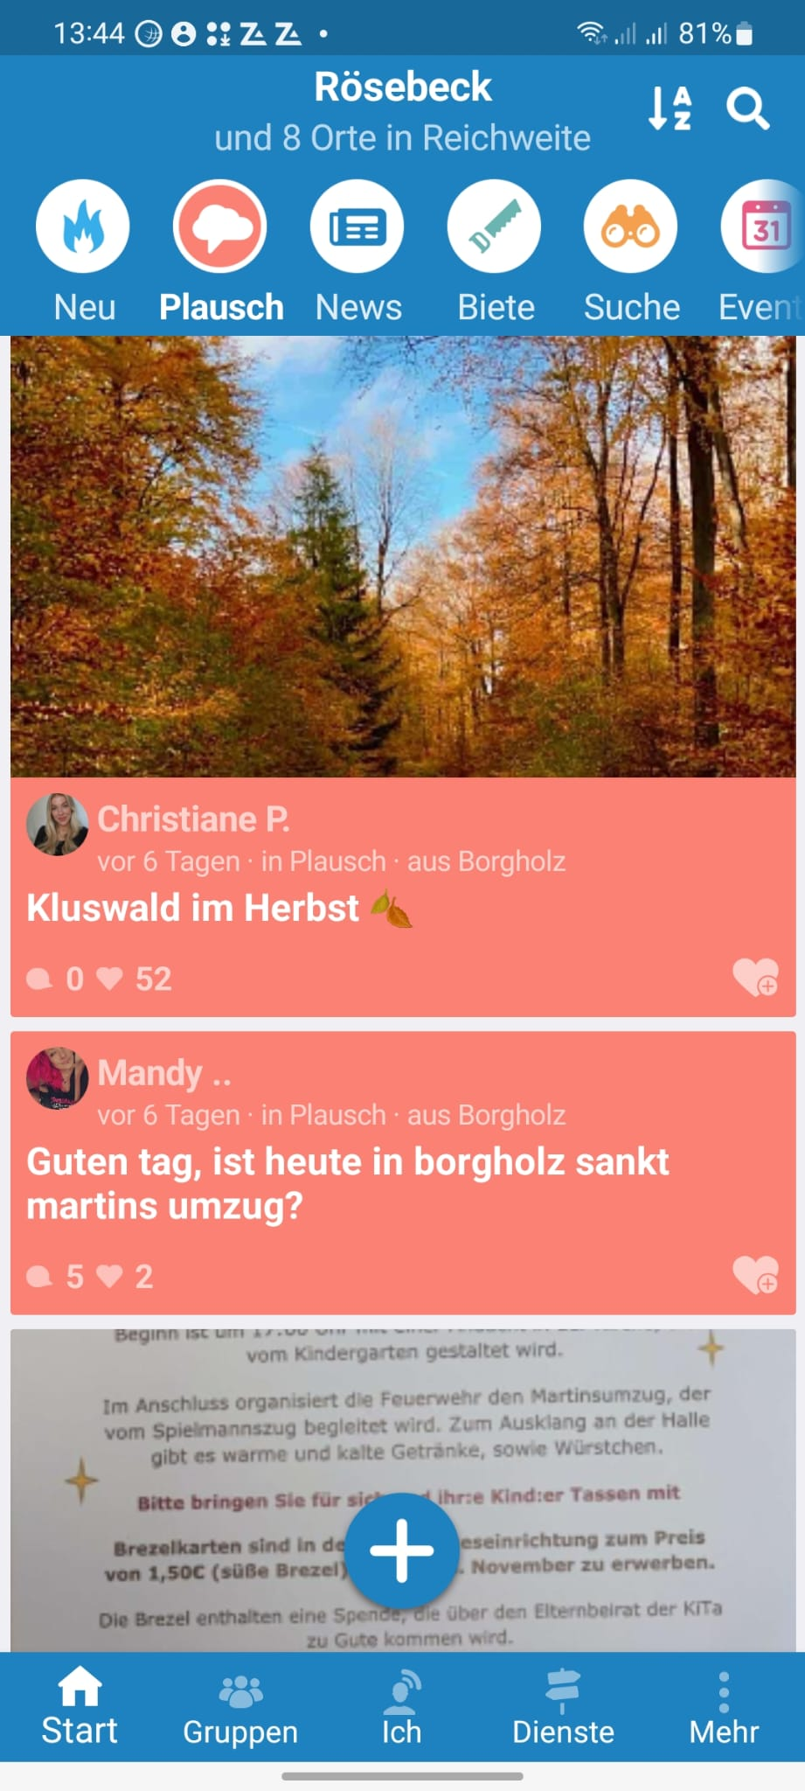
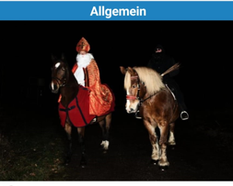
Unsere Dorf- Webseite
Dorffunk App
Veranstaltungen
Plausch/Chat
Körbecke
Körbecke
Aktuelles aus Körbecke

Slide 15
Unser DZD Team
Team besteht momentan aus 16 Körbeckerinnen und Körbeckern von 14 bis 70+
Alle Vereine sind vertreten
Aufgabe momentan ist es, die Inhalte der Webseiten zu recherchieren
Die Struktur unseres Webauftrittes zu diskutieren und zu realisieren
Trainings für alle Dorfbewohner anbieten und durchführen
Im laufenden Betrieb natürlich die zeitnahe Aktualisierung der Inhalte wie Veranstaltungen, News etc.
Wer möchte noch in einem engagierten und begeisternden Team an der Zukunft unseres Dorfes mitarbeiten?

Slide 16
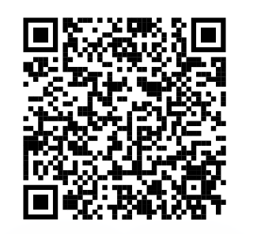
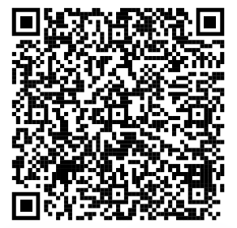
Die DorfFunk-App
iOS | Android

Slide 17
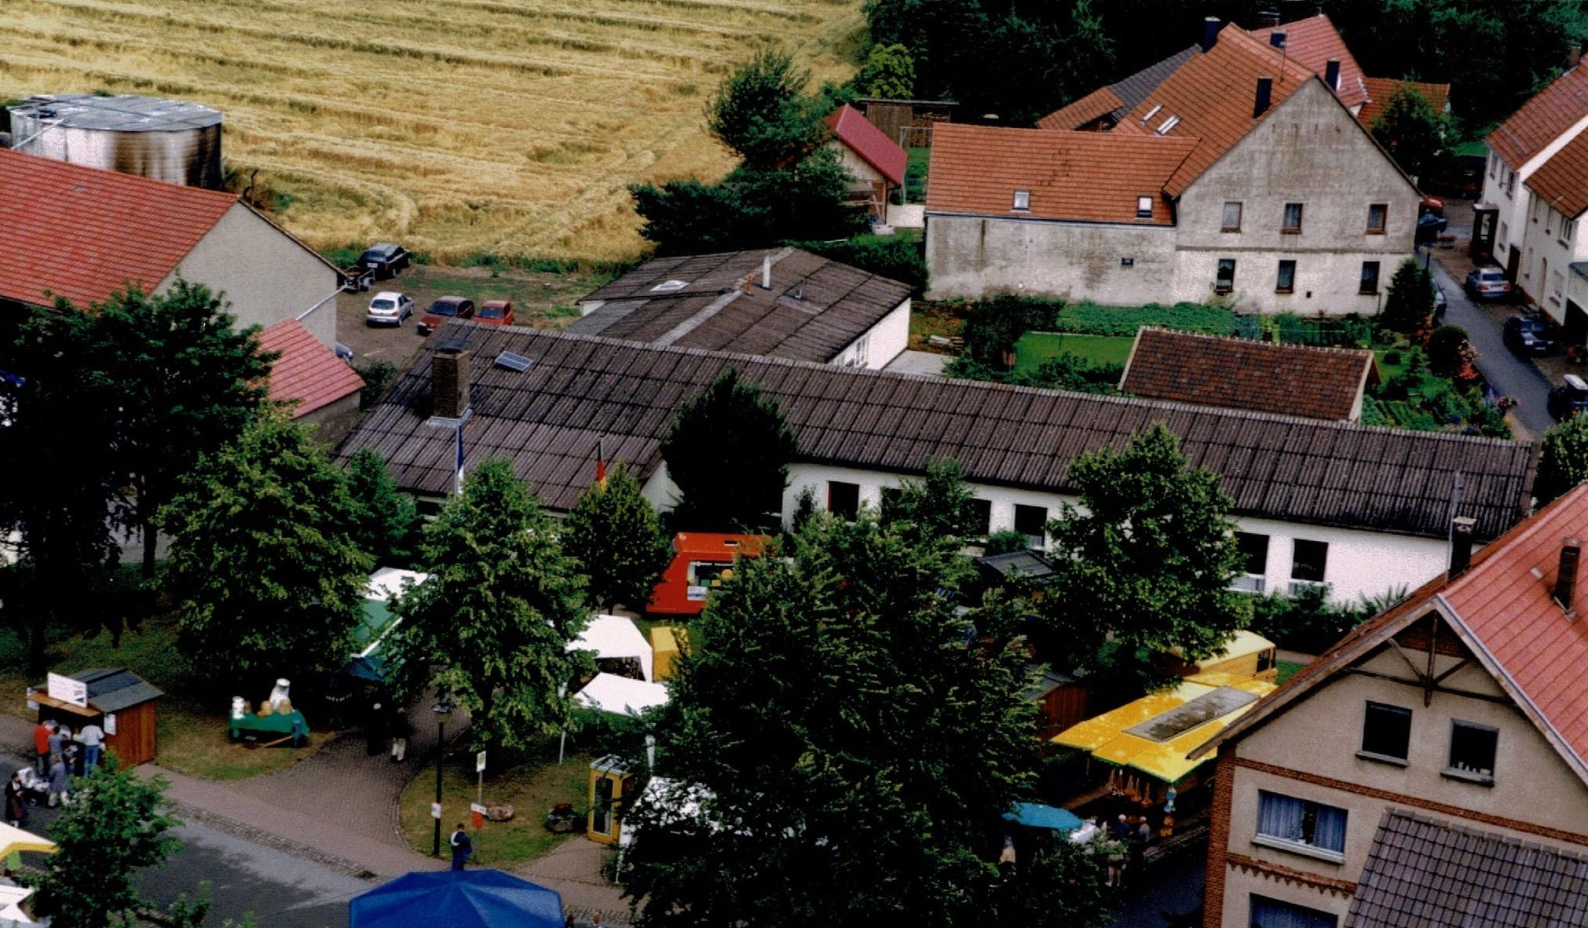
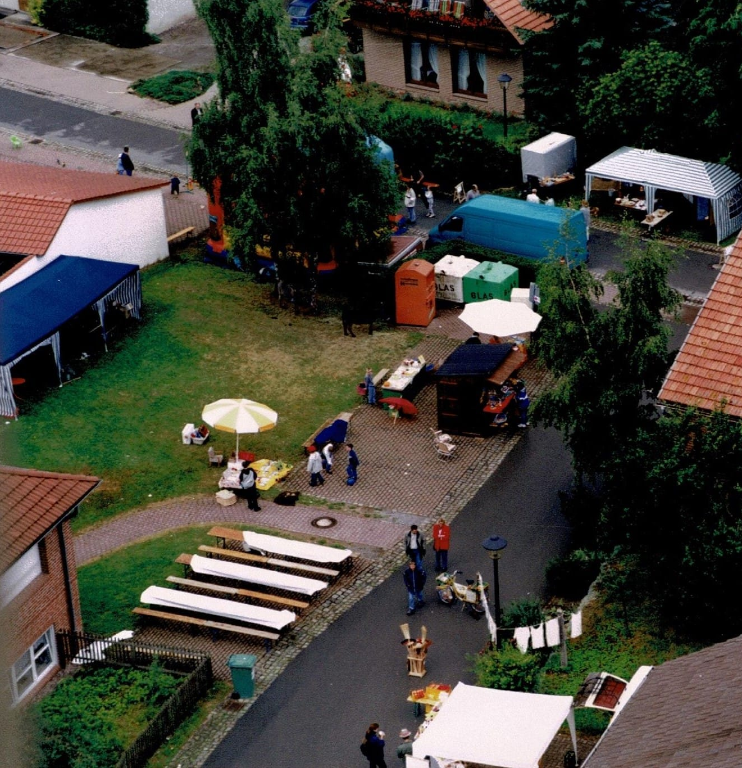
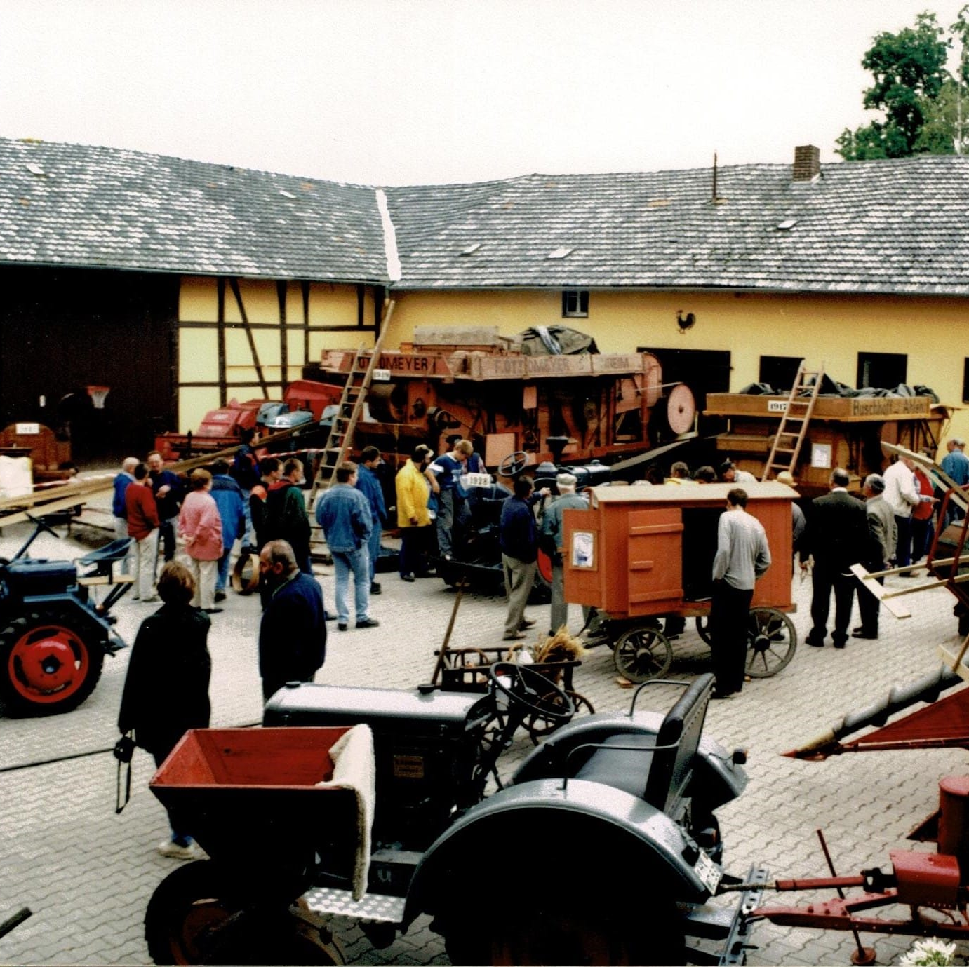
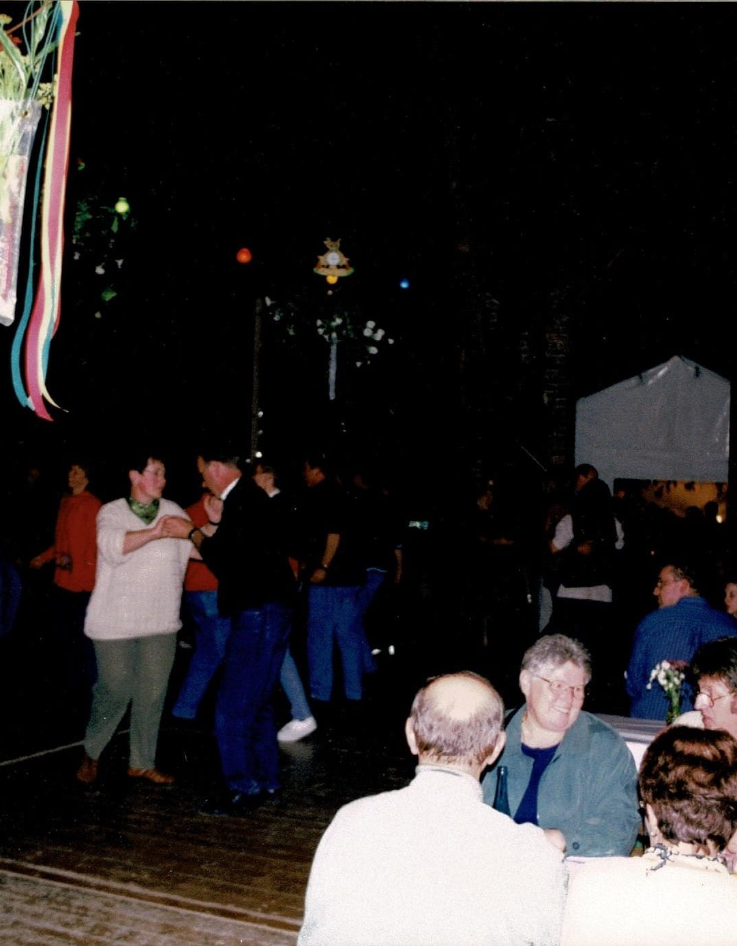
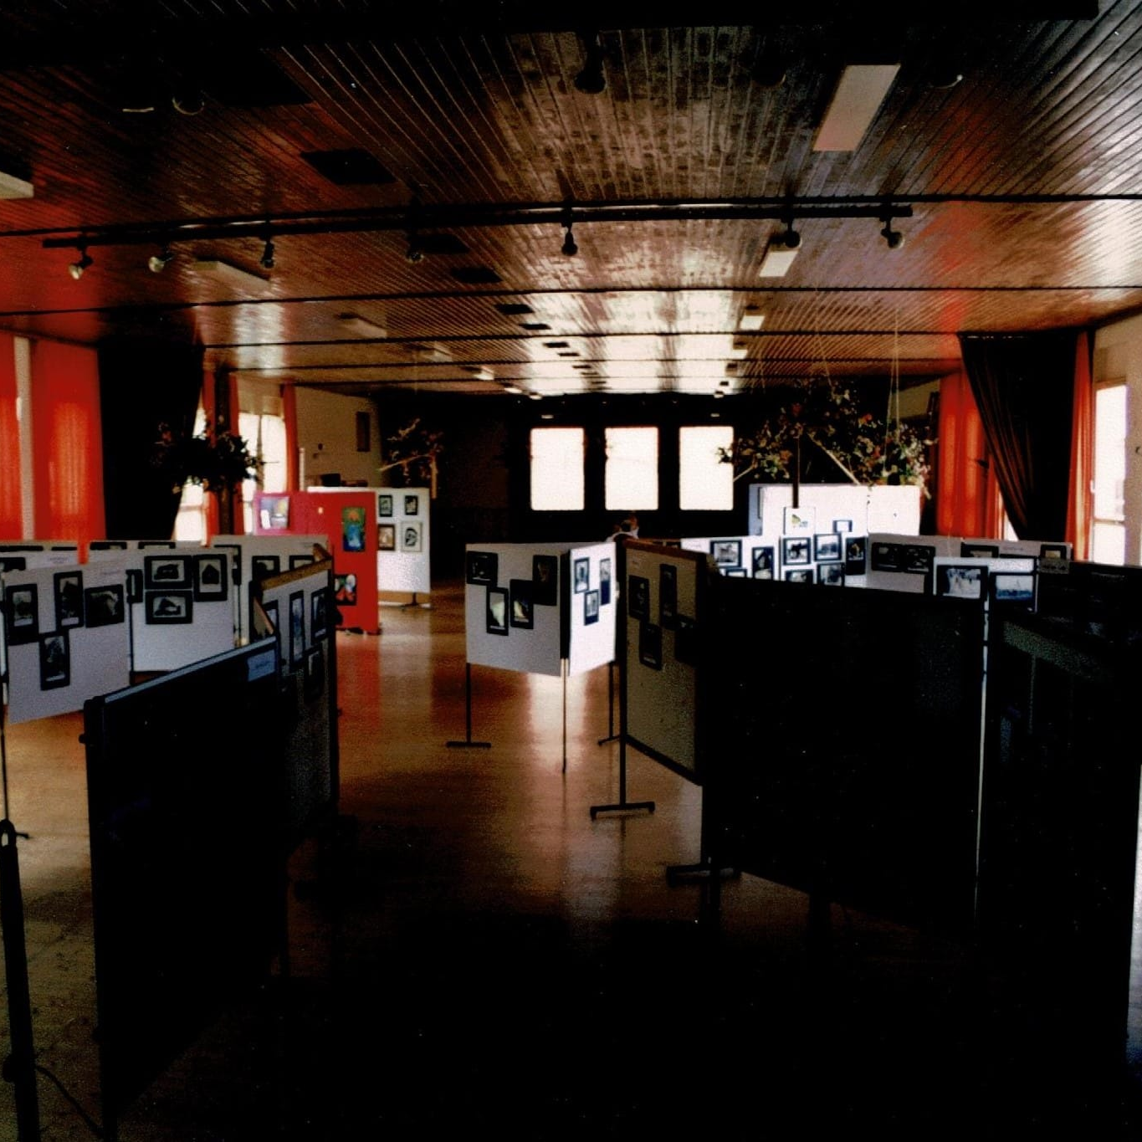
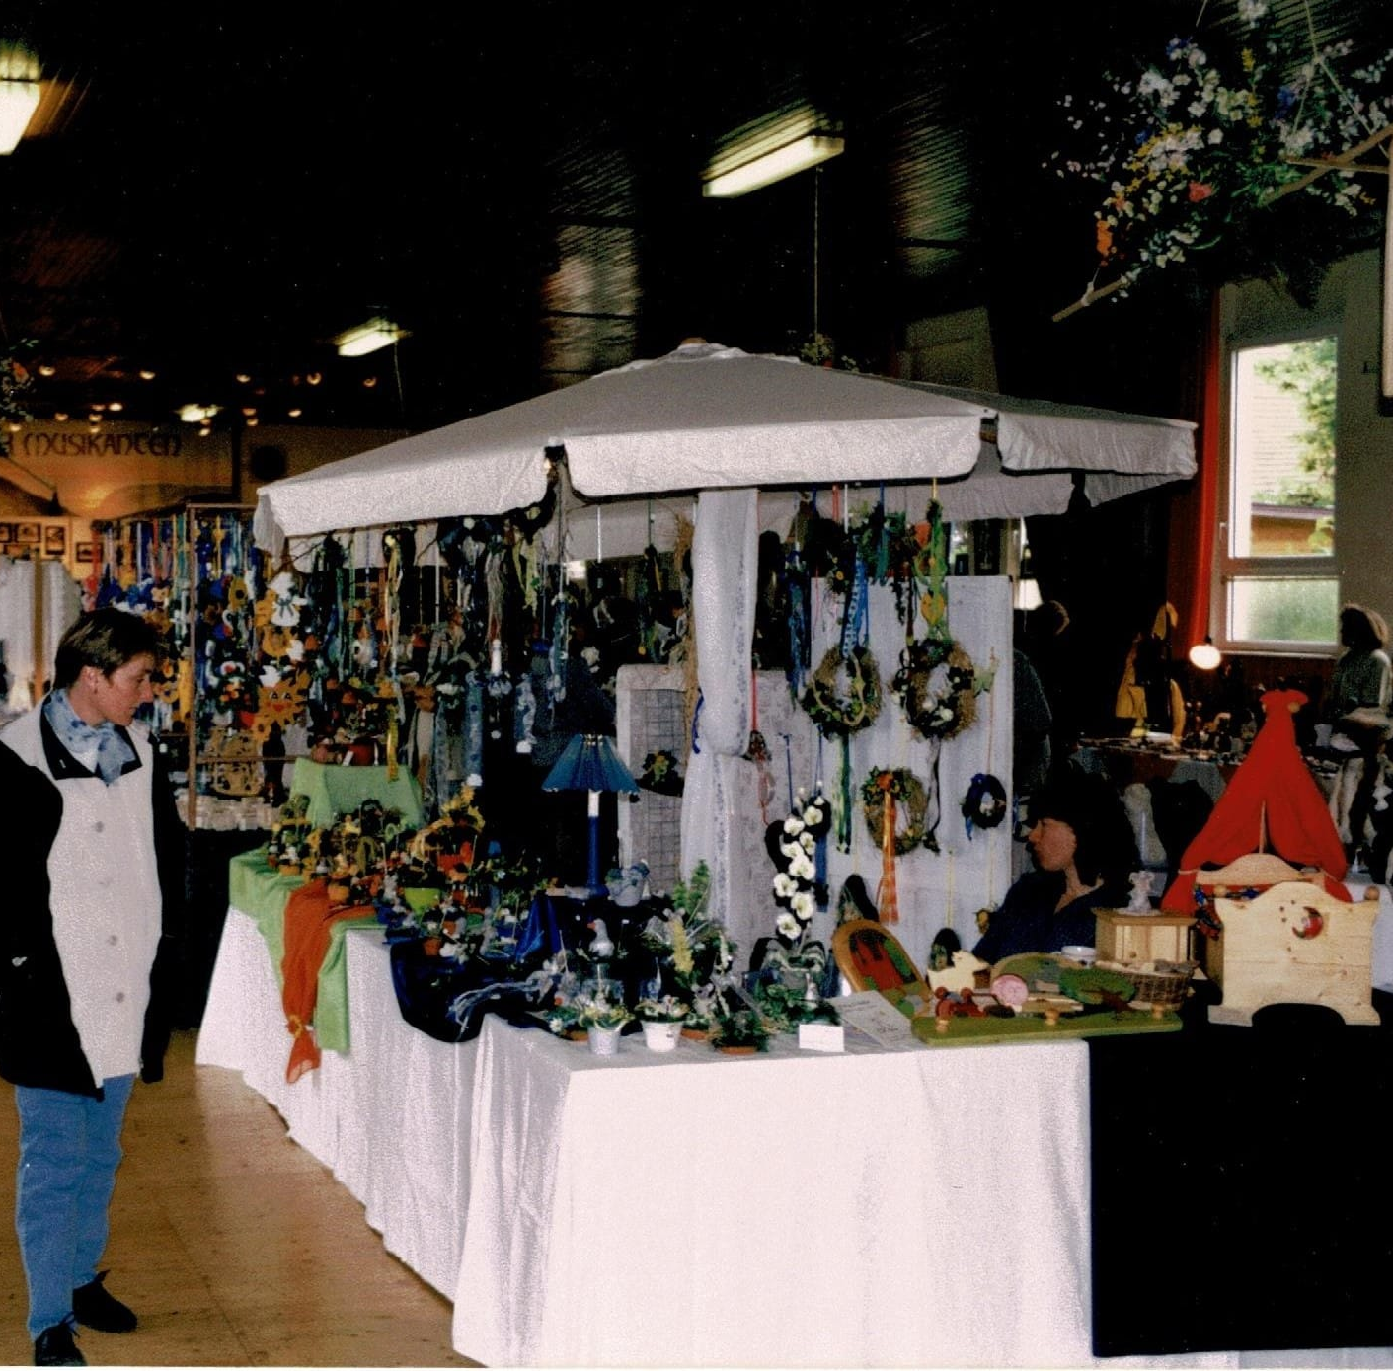
Rückblick
1150 Jahre Körbecke im Jahr 2000

Slide 18
Ausblick Dorffeste
Zur Finanzierung Dorftreff
24.08.2024 Dorffest
Planungsstart für
1175 Jahre Körbecke im Jahr 2025
06.01.2024 ab 19.00 Uhr Treffen bei Linnemanns
30.08.2025 Dorffest „1175 Jahre Körbecke“

